Slide 1

Final Project Review
Borello Nazareno, Galatola Marco
25 Luglio 2019

Slide 2

Indice
Use Cases
User Stories
Release Attuale
Project Plan Mid Term
Project Plan Attuale
Mockup Iniziali
Stato Attuale (25 Luglio 2019)
  CRC Cards
  Class Diagram
  SD Creazione Progetto
  SD Donazione
  Activity Diagram
Architettura

Slide 3
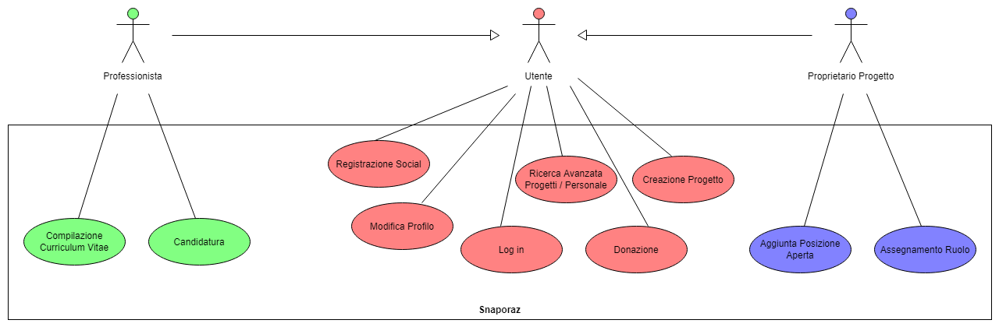
Use Cases
Cambiamenti:
  Rimosso registrazione base
  Aggiunto modifica profilo

Slide 4
Release Attuale
Registrazione e Login Google
Ricerca Avanzata Progetti / Personale
Creazione Progetto
Donazione con PayPal API
Microservizio SOAP per le donazioni
Compilazione Curriculum Vitae
Candidatura
Aggiunta Posizione Aperta
Assegnamento Ruolo
Applicazione Android

Slide 5
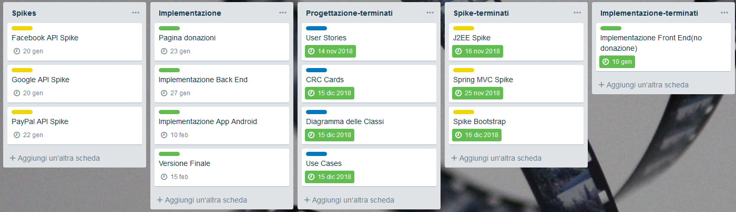
Project Plan Mid Term

Slide 6
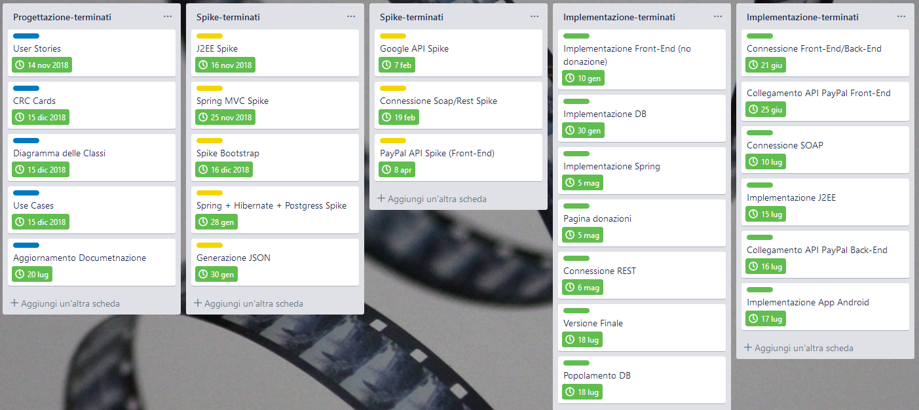
Project Plan Attuale

Slide 7
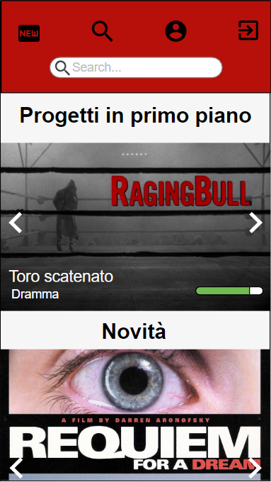
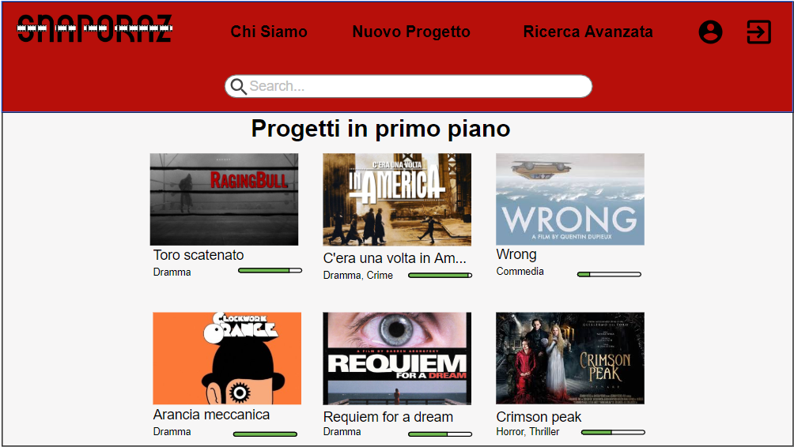
Mockup Iniziali

Slide 8
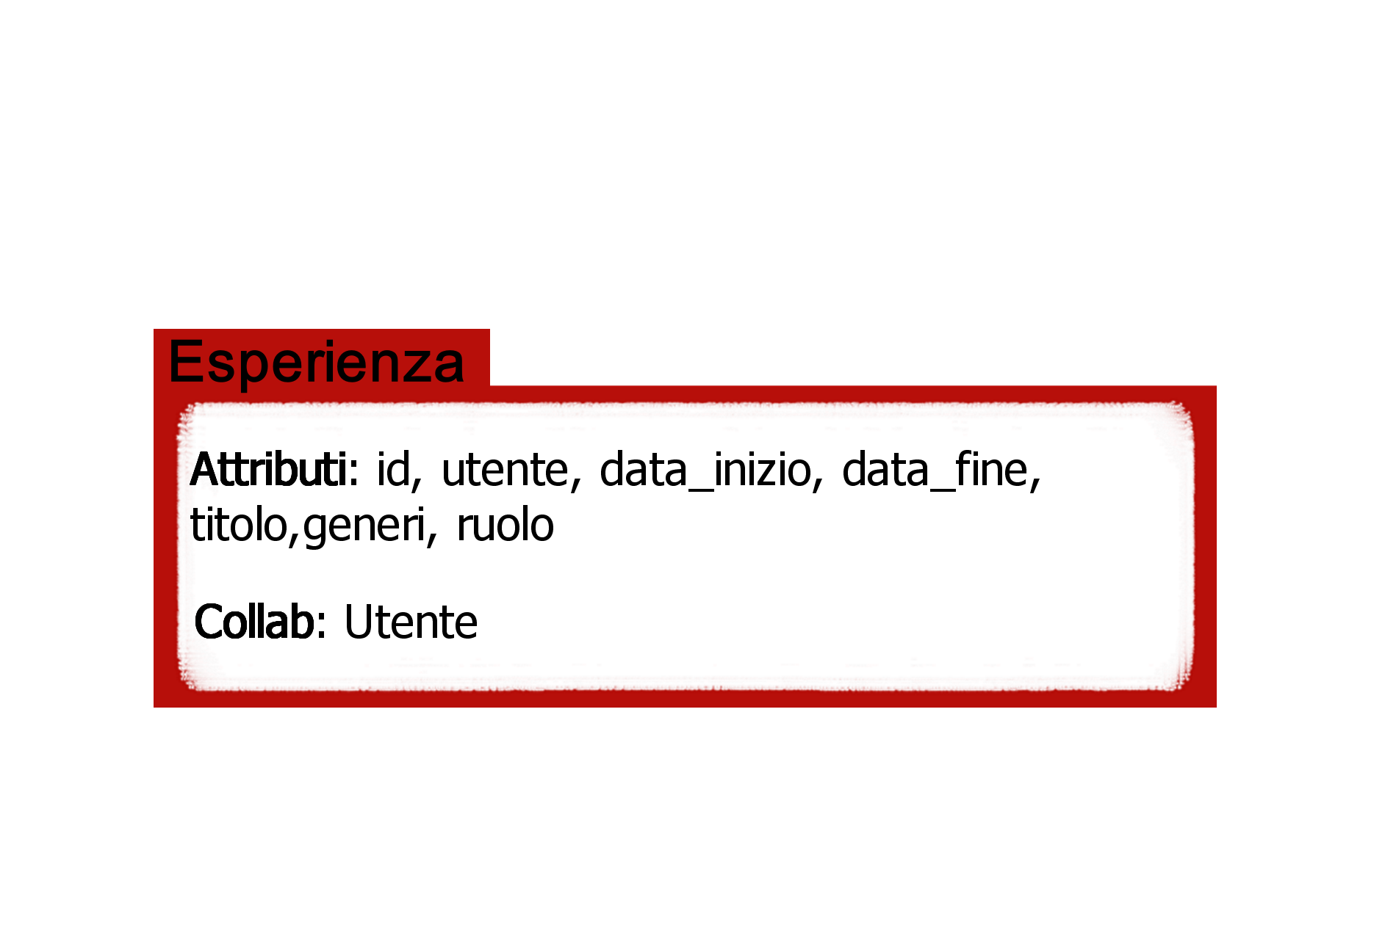
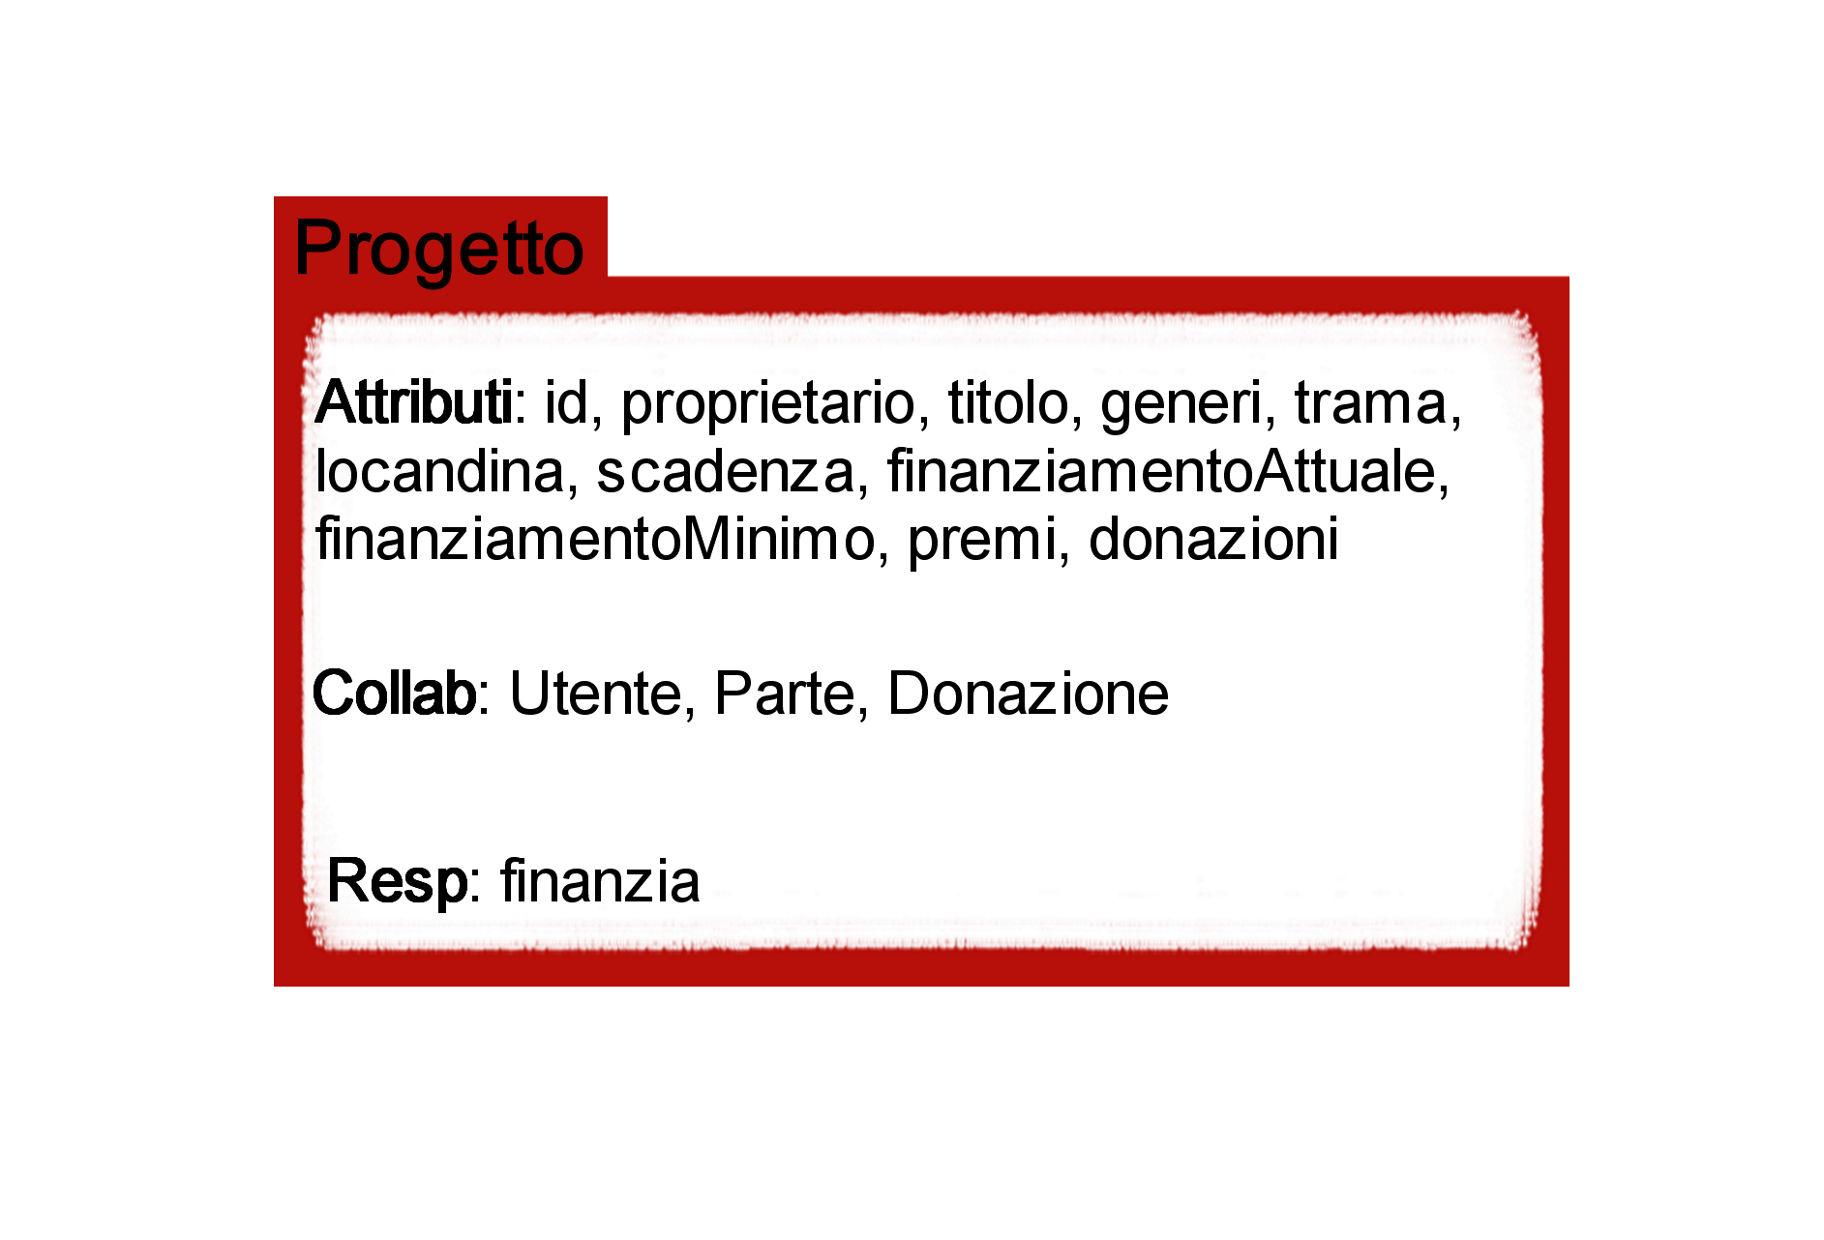
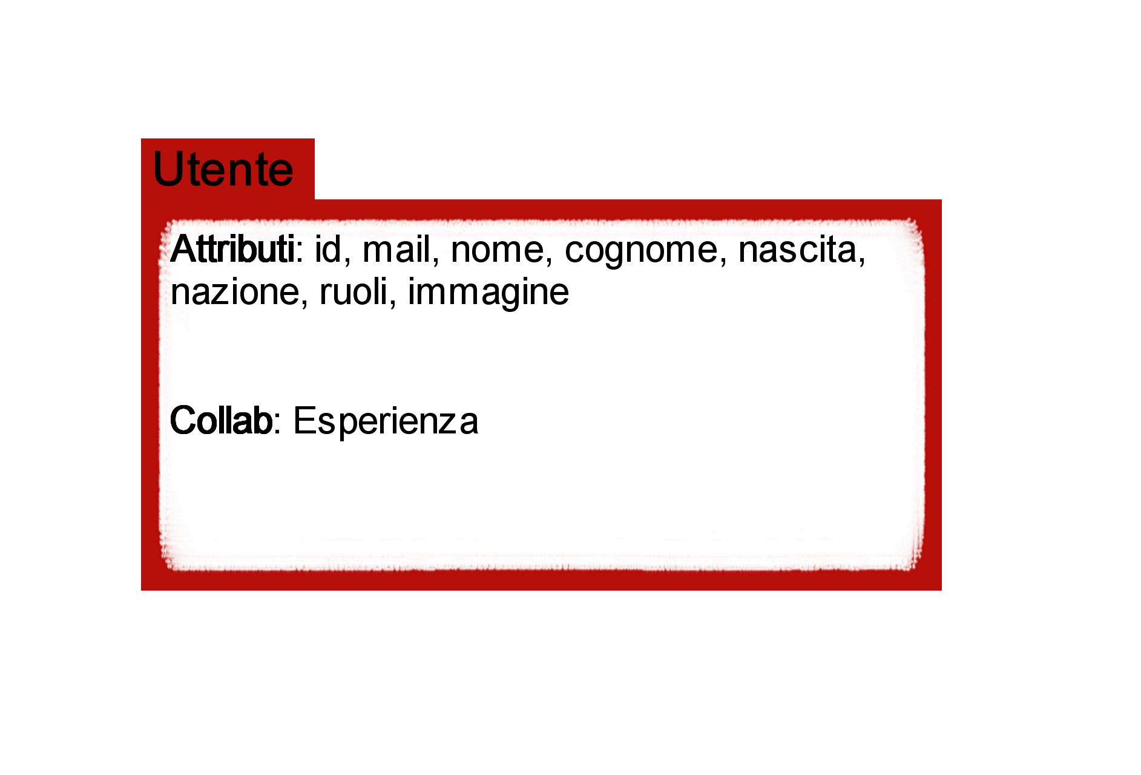
CRC Cards

Slide 9
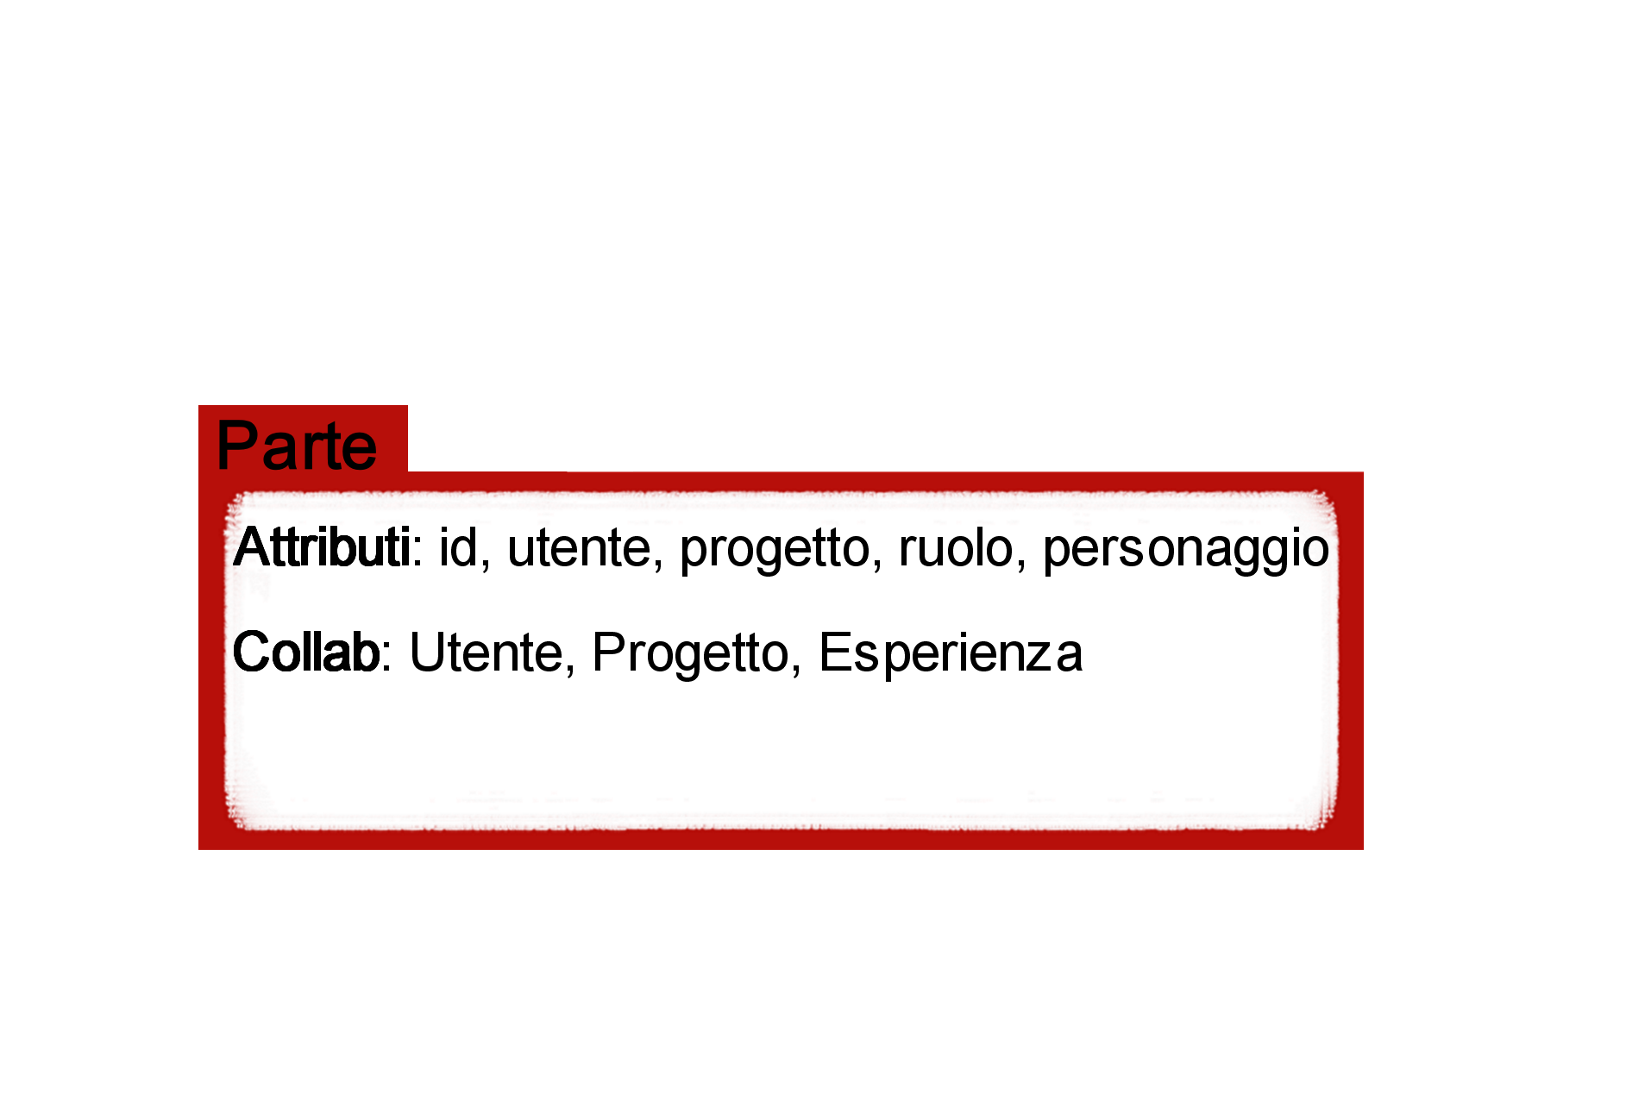
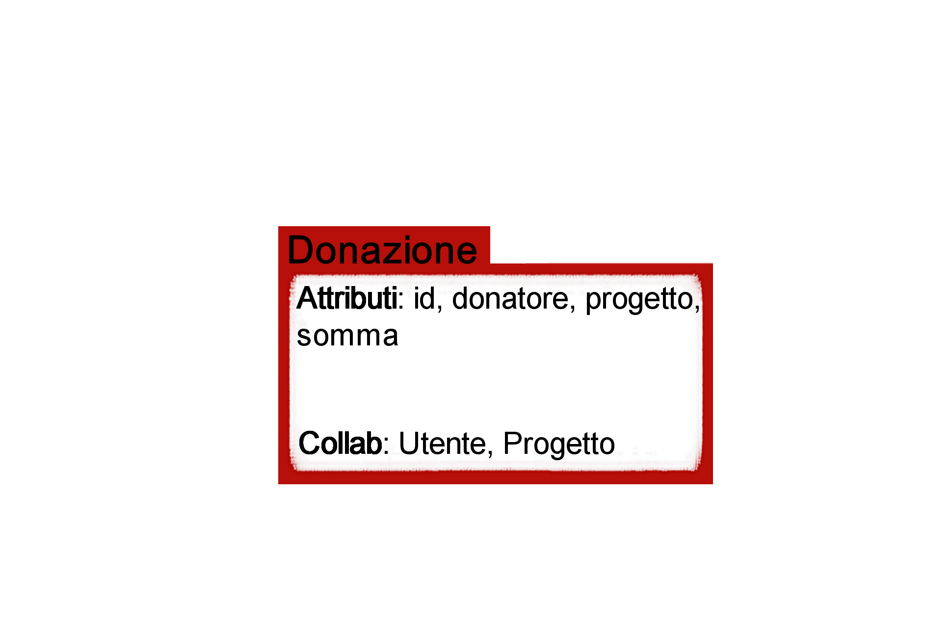
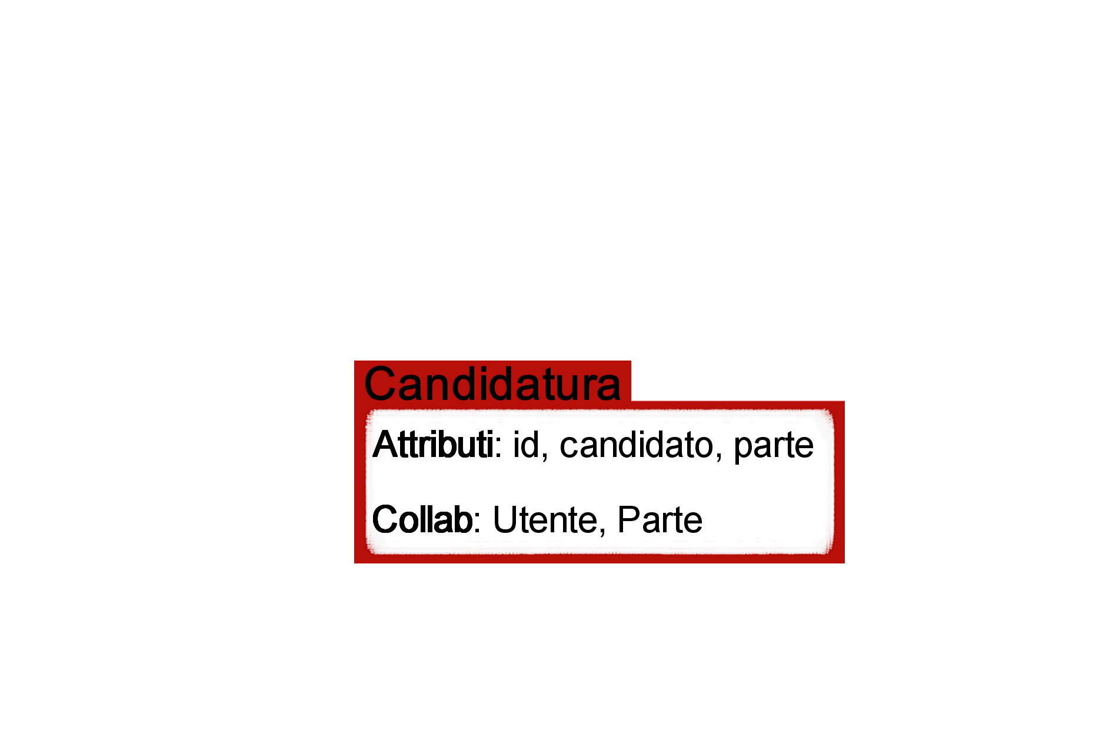
CRC Cards

Slide 10
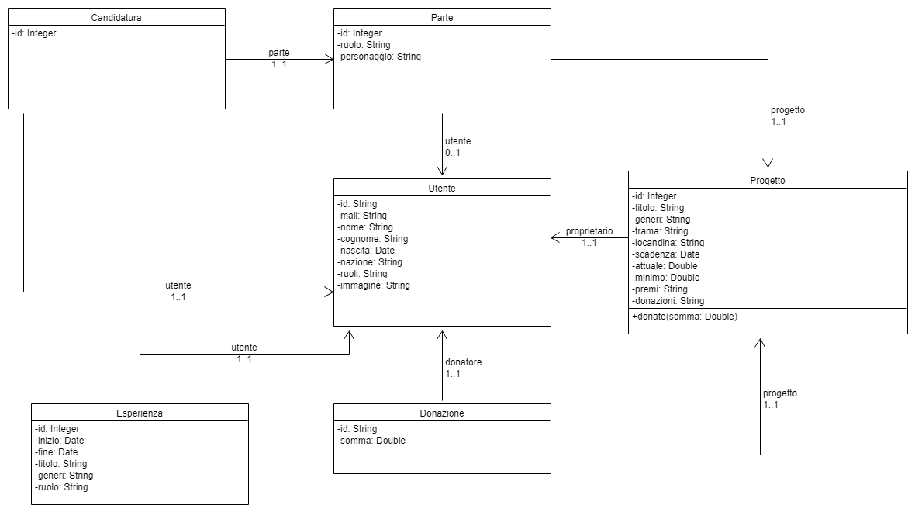
Class Diagram

Slide 11
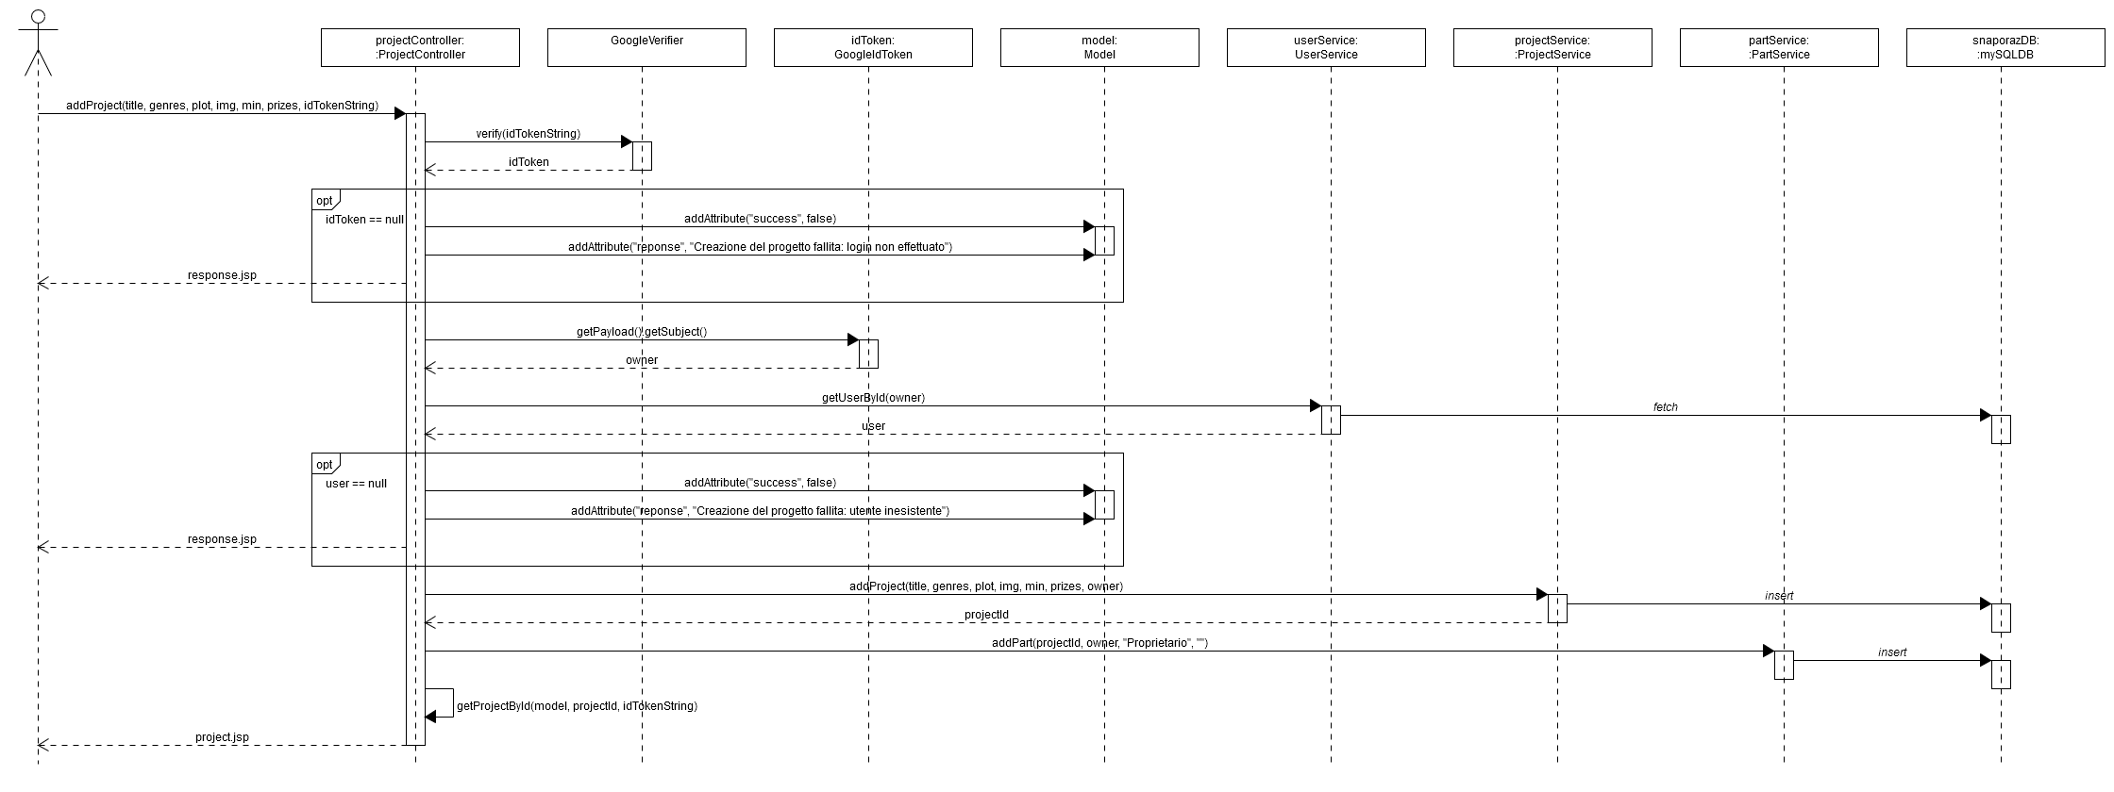
SD Creazione Progetto

Slide 12
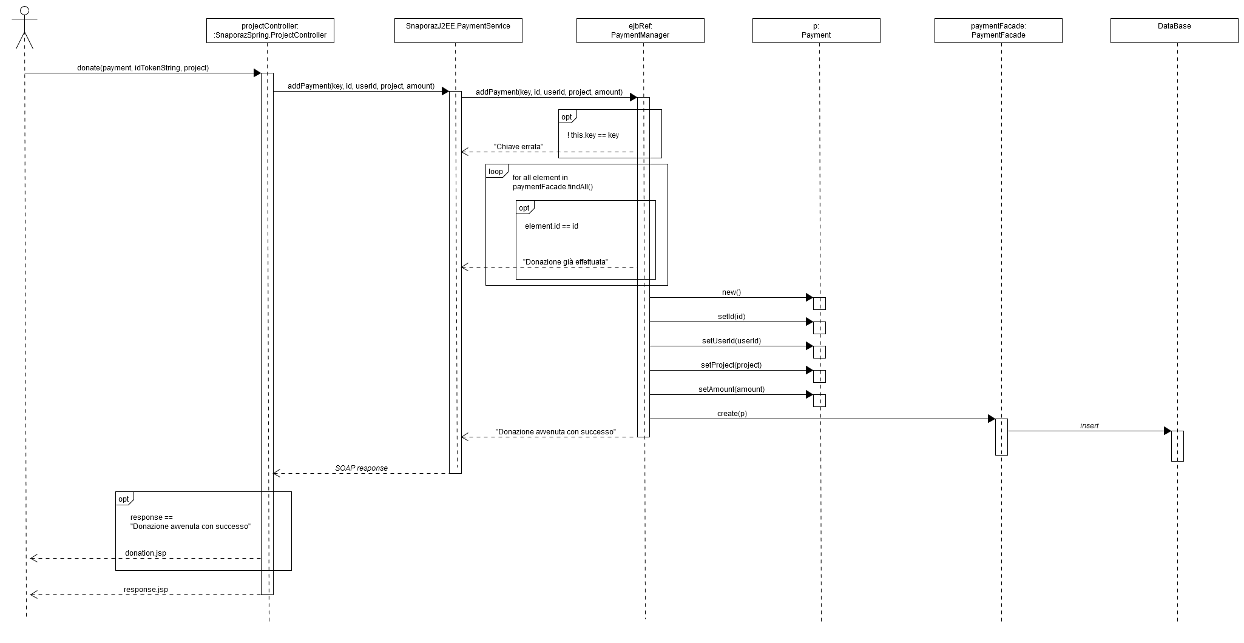
SD Donazione

Slide 13
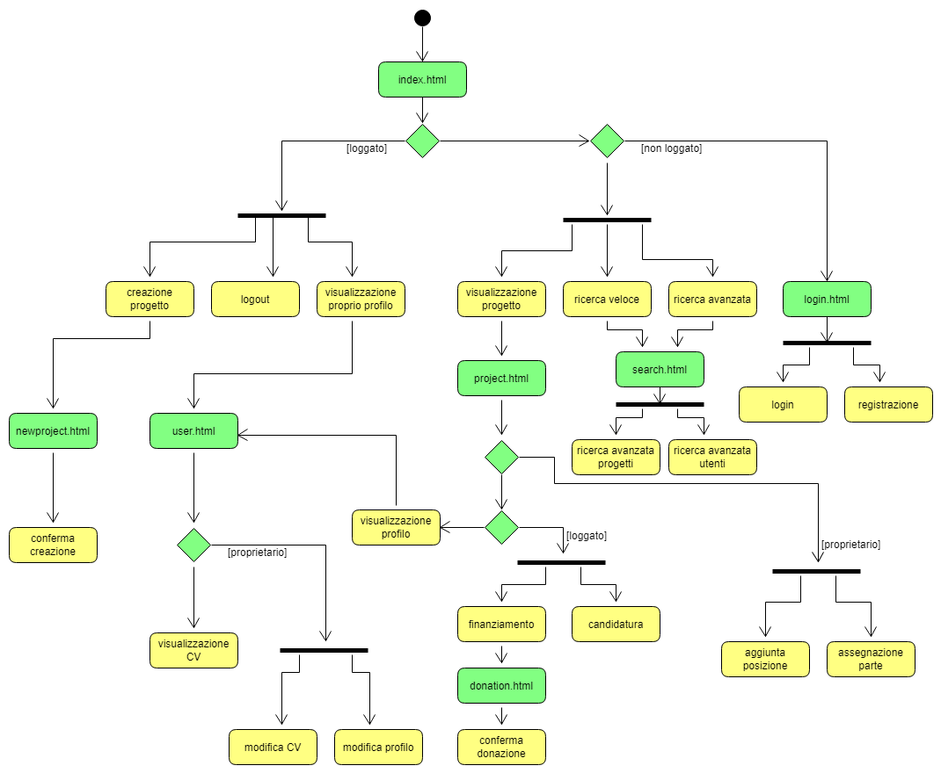
Activity Diagram

Slide 14
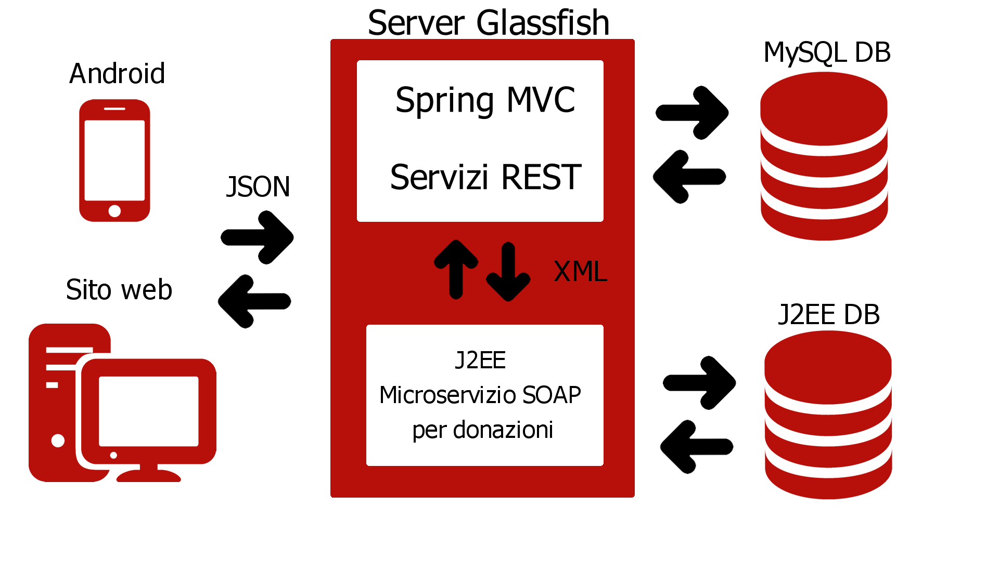
Architettura

